Slide 1
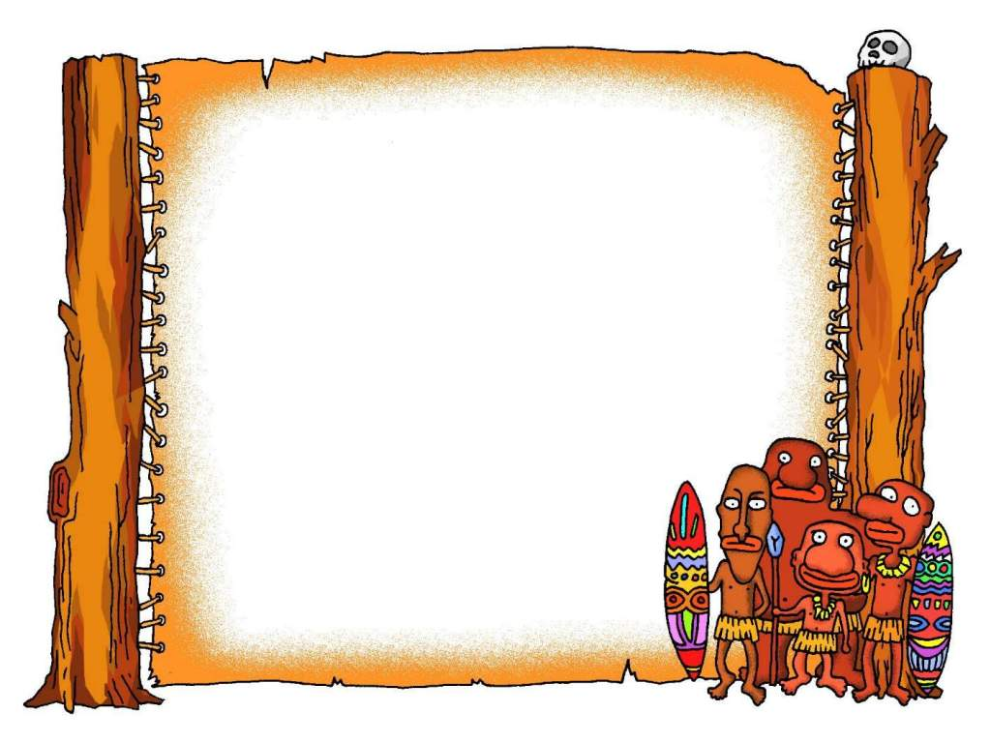
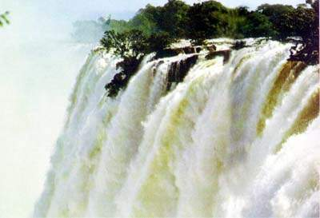
美丽的莫西奥图尼亚大瀑布

Slide 2

卖木雕的少年
人教版实验教材三年级

Slide 3
初读课文，学习生字、词语。
1、自读课文，借助拼音读准字音，难读的多读几遍。
2、自学生字，掌握字形，注意字的书写要点。
3、联系上下文理解词语，难懂的做上记号。
4、标出自然段，想一想课文中讲了一件什么事？

Slide 4
理解词语：
爱不释手：
名不虚传：
玲琅满目：
栩栩如生：
语无伦次：

Slide 5
理解词语：
爱不释手：喜爱的舍不得放手。
名不虚传：确实很好，不是空有虚名。
玲琅满目：满眼都是珍贵的东西。形容美好的事物很多。
栩栩如生：指艺术形象逼真，如同活的一样。
语无伦次：话讲的乱七八糟，毫无次序。

Slide 6
非洲木雕是很有名的艺术品，“我”到非洲旅行时，有位陌生的非洲少年专门送了我一个木雕，这是怎么回事呢？

Slide 7

课文朗读：
卖木雕的少年

Slide 8
课文讲了一件什么事？
课文讲的是 “我”到非洲旅行时，想买一个木雕做纪念，又担心路途遥远，木雕沉重，只好放弃了这个打算。卖木雕的少年等待在宾馆门前，送给我一个方便携带的木雕小象墩。

Slide 9
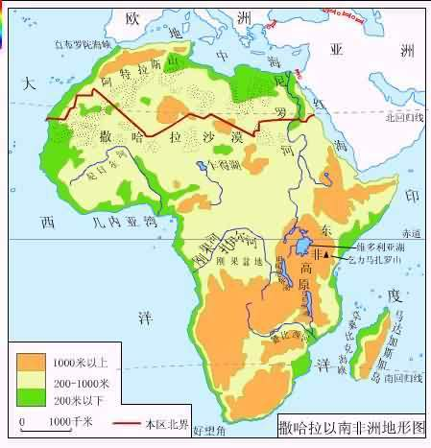

非洲地形图

Slide 10
莫西奥图尼亚大瀑布这样美丽，作者为什么不多写几句，而是一笔带过？
想一想

Slide 11
找出描写卖木雕少年言行、神情的语句反复读读，结合上下文想象一下他当时是怎样想的。

Slide 12
你觉得卖木雕的少年是个怎样的人？

Slide 13
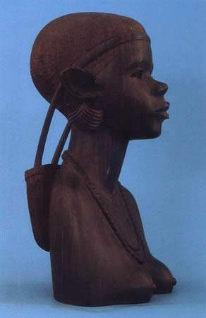
让我们来欣赏一下非洲的木雕艺术

Slide 14
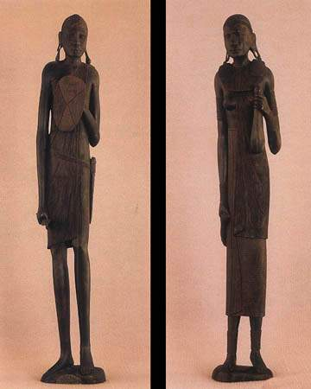

Slide 15
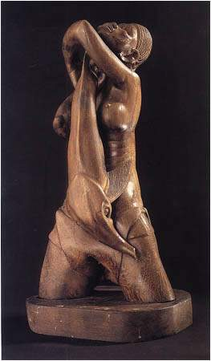

Slide 16
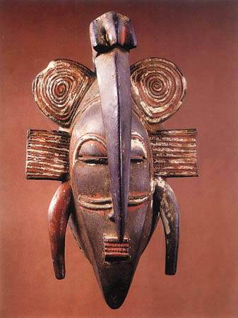

Slide 17
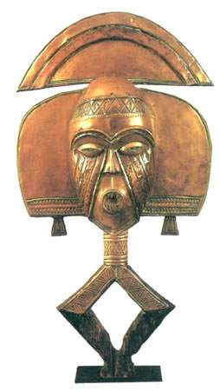

Slide 18
